Slide 1
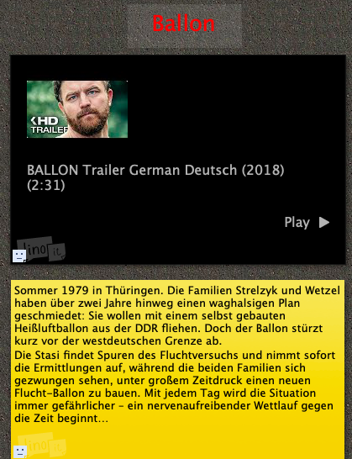
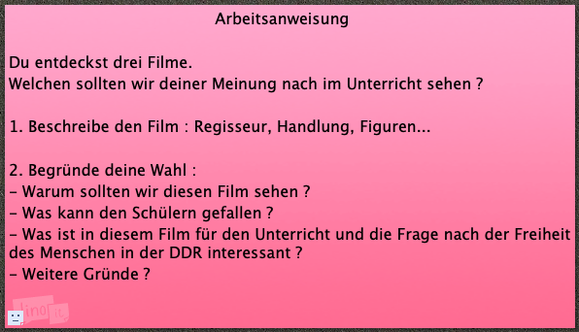
Ideenkiste April 2020
Le groupe d’appui-continuité pédagogique-allemand des académies de Poitiers et de Limoges vous propose un partage d’expériences afin de maintenir le lien en cette période de confinement.
L’équipe d’enseignants : Andrea Cand, Sophie Cuissard, Christine Combes-Bardoll, Sèverine Grillet, Elvire Koré, Ulrike Limam, Mélanie Loubet, Sylvain Micard, Almut Philipp (Poitiers), Marielle Arnould, Elvire Ballot, Ghislain Chassagne, Estelle de Tournadre, Marine Espinat, Karine Latorré, Catherine Tisseuil (Limoges).
Coordination : Olivier Bord, IA-IPR d’allemand
Maintenir le lien entre et avec les élèves
Voici quelques exemples de projets qui peuvent aider à mobiliser les élèves autour de tâches finalisées par un enjeu et permettre d’assurer un lien à distance et au-delà des vacances de printemps.
Films au choix : Der Drang nach Freiheit Par Sophie Cuissard, lycée E. Combes – Pons
L’activité proposée s’insère dans une séquence en lycée sur la RDA. Une liste de films est mise à disposition des élèves . Quelques exemples :
La tâche à effectuer consiste à sélectionner 3 films, à collecter les informations qui permettent de les présenter et à convaincre la classe de leur intérêt pour le cours, le choix final étant fait par la classe. Chaque fiche contient un lien qui renvoie à la bande annonce du film correspondant.
Afin de renforcer le lien, il est également possible de procéder par répartition des tâches : les films sont distribués à des groupes d’élèves (lien entre élèves) pour une mise en commun ultérieure (lien avec la classe).
Les modalités d’exploitation du film sélectionné dépendra ensuite de celles réservées à la continuité pédagogique (distanciel/présentiel).
Les documents présentés sont accessibles en cliquant sur le lien :
http://linoit.com/users/FrauC/canvases/Leben in der DDR
Lecture à haute voix
Proposé par Olivier Bord, IA-IPR d’allemand
Le projet consiste à amener les élèves à lire à haute voix un texte de fiction de leur choix parmi ceux étudiés en classe ou bien proposés par le professeur – ou l’élève lui-même. Cette lecture est envoyée par fichier audio au professeur qui collecte l’ensemble des productions.
Nous verrons si nous avons la possibilité, par l’intermédiaire de l’ADEAF, du consulat d’Allemagne ou de l’Institut Goethe à Bordeaux de primer les meilleures productions.

Slide 2
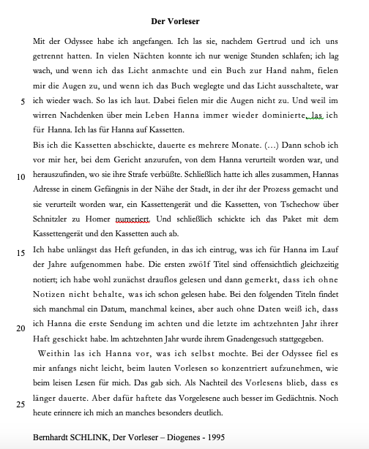
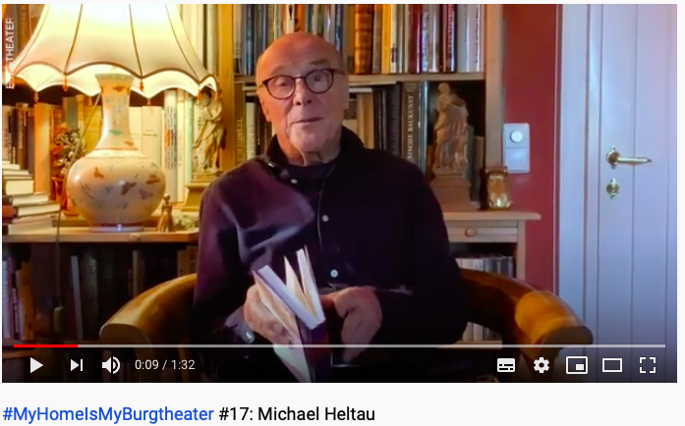
Afin d’initier le projet avec les classes, plusieurs documents peuvent être, à titre d’exemples, utilisés autour du thème « vorlesen » :
Un document iconographique :
Gabriele Münter, Krank, 1917
2. Un texte de fiction :
Bernhardt Schlink, Der Vorleser, 1995
3. Un document vidéo : « Matura » de Peter Hardenberg
Le Burgtheater de Vienne propose chaque jour dans le cadre du confinement la lecture d’un texte par un de ses sociétaires :
https://www.burgtheater.at/myhomeismyburgtheater
L’exemple proposé:
https://www.youtube.com/watch?v=VHY4P1EZUIc
A venir : des activités autour des thèmes de la cuisine, de la musique et de la peinture…

